Slide 1
Stunde 5. Wie richten wir das Zimmer ein?

Slide 2
Spielt zu zweit (Складіть міні-діалоги за зразком)

Slide 3
Tina, warum lässt du alles überall liegen? (Track 5) (Прослухай та знайди, де знаходяться предмети)

Slide 4
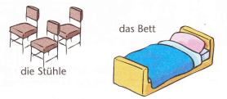
Wir richten eine Wohnung ein. (Питай та відповідай за зразком)

Slide 5
Mein Zimmer (Прочитай текст)

Slide 6
Was stimmt? (Знайди правильні та неправильні речення)

